Slide 1
Propal
Solución Local Control Pro
Nombre de grupo:
Innovática

Slide 2
Problemática y necesidad
La planta Propal enfrenta limitaciones en la gestión de sus tanques de agua por la falta de automatización y tolerancia a fallos, lo que genera riesgos operativos y baja eficiencia; por ello, se requiere un sistema de control automatizado con supervisión local y preparado para futura integración a SCADA, que garantice continuidad, seguridad y mantenibilidad.

Slide 3
Alcance
Objetivos
Tecnologías
Desarrollar un sistema de monitoreo y control para tanques, utilizando un PLC simulado y una interfaz HMI local, complementado con un sistema de alertas y notificaciones remotas, que permita optimizar la supervisión del proceso, reducir la dependencia de operaciones manuales y garantizar una respuesta oportuna ante condiciones críticas.
Sistema de Monitoreo y Control para tanques de agua y de enfriamiento.
Sistema de Alerta y Notificaciones.
Control Local y Remoto para los sistemas.
OpenPLC.
Node-RED Dashboard, Ignition Maker Edition para HMI digital/emulación.
Api Telegram/WhatsApp para alertas.

Slide 4
Requerimientos Funcionales
Monitoreo y control automático/manual de tanques.
Sistema de alertas locales y notificaciones remotas (Telegram/WhatsApp).
Registro de fallas y eventos críticos.
Interfaz HMI amigable con configuración de setpoints.
Simulación y validación de la lógica en PLC (OpenPLC).
Diseño escalable con posibilidad de integración futura a SCADA.

Slide 5
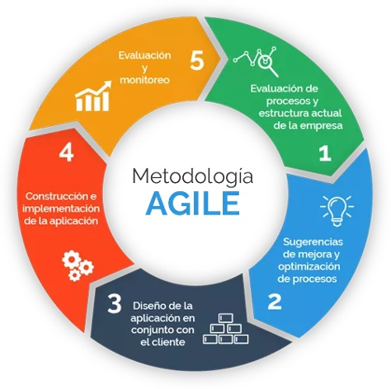
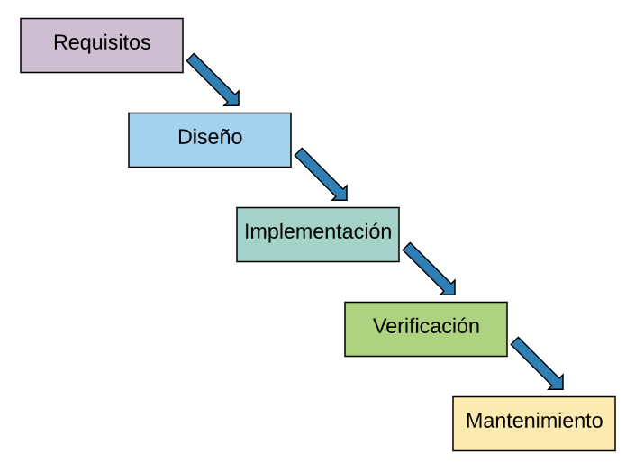
Metodología
La metodología a implementar será un híbrido entre Cascada y Scrum. En la fase de análisis de requerimientos y diseño de prototipo se aplicará un enfoque cascada, mientras que en la fase de desarrollo y pruebas del sistema se trabajará con una metodología iterativa en ciclos.

Slide 6

KPI’S
Tiempo de respuesta del sistema HMI
Disponibilidad del sistema
Tasa de detección de eventos
Tiempo de envío de alertas
Confiabilidad de las notificaciones

Slide 7
Muchas gracias

